Slide 1
PROIECT STRATEGIC ERASMUS+ 2017-2019 Nr. Proiect 2017-1-RO01-KA219-037353_1
Școala Gimnazială Vama Buzăului
VERT
“Volontariat, Engagement, Responsabilité, Transfert de bonnes pratiques“
"The European Commission support for the production of this publication does not constitute an endorsement of the contents which reflects the views only of the authors, and the Commission cannot be held responsi­ble for any use which may be made of the information contained there in."

Slide 2
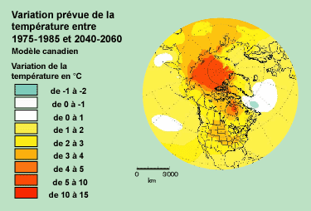
Le système climatique et L’effet de serre

Slide 3
Le système climatique
Qu'est-ce que le climat?
Les principales composantes du système climatique sont :
le soleil (source d'énergie thermique),
l'atmosphère (une couverture de protection),
les océans (dont les courants assurent la distribution de la chaleur),
l'eau (pluie, neige ou glace) et
le sol (qui réfléchit ou absorbe l'énergie solaire).
Toute modification de ces composantes a des répercussions sur l'équilibre du système entier.

Slide 4
Les changements climatiques correspondent à un changement du «temps moyen» dans une région donnée.
Le temps moyen comprend
la température, les caractéristiques des vents, et les précipitations.
À long terme, la rapidité et l'ampleur des changements climatiques peuvent avoir de conséquences sur les écosystèmes ainsi que sur les activités humaines.

Slide 5
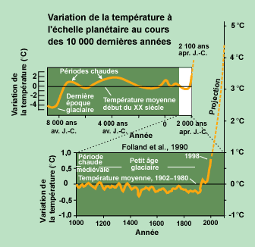
Les températures mondiales moyennes pourraient connaître une augmentation variant entre 1,8 et 4 °C au fil du prochain siècle. Cela pourrait signifier pour le Canada une augmentation de 5 à 8 degrés des températures moyennes annuelles dans certaines régions.

Slide 6
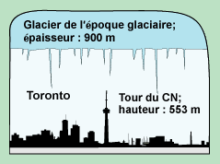
Le climat a toujours évolué
Le climat subit des variations naturelles.
Les tendances au réchauffement et au refroidissement font partie
des cycles normaux du climat
Les données du passé nous révèlent que le climat a connu de nombreuses variations, fluctuant régulièrement entre des périodes chaudes et des périodes froides.

Slide 7
Le bilan de l'énergie solaire
Presque 1/3 du rayonnement solaire est réfléchi dans l'espace par les nuages et la surface de la Terre.
Le reste est absorbé et transformé en chaleur.
La majeure du chaleur est emprisonnée par notre atmosphère, qui agit comme une couverture isolante.
Cette capacité de rétention de chaleur dans l'atmosphère, ou «effet de serre», est due à la présence de gaz que l'on appelle «gaz à effet de serre» (GES).
Sans cette isolation, la température sur Terre atteindrait environ 33 °C de moins qu'actuellement, et il n'y aurait plus de vie possible.

Slide 8
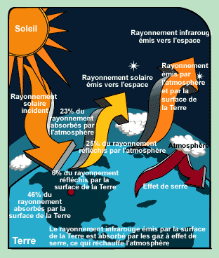
Le rayonnement infrarouge émis par la surface de la Terre (Environnement Canada, 1993)

Slide 9
L’effet de serre
L’effet de Serre est un processus naturel causé par l’atmosphère qui emmagasine l’énergie thermique
Les activités anthropiques perturbent ce phénomène
Les activités humaines cause la quantité de GES dans l'atmosphère a augmenté.
En accroissant la quantité de ces gaz, l'être humain a accentué la capacité de réchauffement de l'effet de serre naturel.
Les projections de changement de température pour le prochain siècle indiquent que la planète se réchauffera probablement à un rythme jamais vu de toute l'histoire de l'humanité.

Slide 10
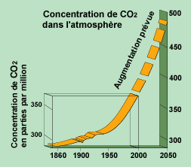
Le bilan du carbone
On trouve naturellement du carbone dans l'atmosphère (sous forme de CO₂) et dans les océans.
D'immenses quantités de carbone sont également stockées à l'intérieur
de la Terre dans:
les combustibles fossiles
les roches sédimentaires
dans la végétation
les sols
Avant la révolution industrielle, les concentrations atmosphériques de CO₂ et d'autres gaz à effet de serre étaient assez stables.
Les rejets dans l'atmosphère étant largement compensés par les retraits dans les océans et la végétation.

Slide 11
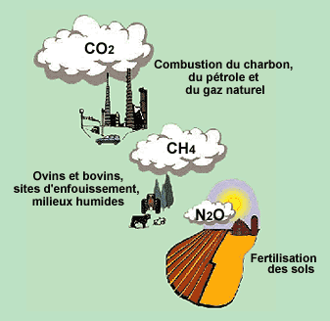
Les gaz à effet de serre (GES)
À l'exception de la vapeur d'eau (H₂O), les principaux GES sont le dioxyde de carbone (CO₂), le méthane (CH₄) et l'oxyde nitreux (N₂O).
Le méthane et l'oxyde nitreux sont les GES qui absorbent le plus de rayonnement, mais le CO₂ est beaucoup plus abondant.

Slide 12
La vapeur d'eau (H₂O): le GES le plus courant et elle est responsable d'environ les 2/3 de l'effet de serre naturel. L'activité humaine n'a pas d'influence directe ni importante.
Le dioxyde de carbone (CO₂): rejeté dans l'atmosphère par les processus naturels de la vie végétale et animale, la décomposition et la combustion des combustibles fossiles et d'autres matières. Le CO₂ est retiré de l'atmosphère par photosynthèse absorbé par les océans.
Le méthane (CH₄): il retient efficacement la chaleur alors il est un GES très puissant. Principalement produit par la décomposition de matières en l'absence d'oxygène. Les sources principales sont les marécages, la digestion des animaux, l'extraction des combustibles fossiles et la décomposition des ordures.
L'oxyde nitreux (N₂O): provient des sols et des océans. Une certaine quantité est rejetée par la combustion de combustibles fossiles et de matières organiques. L'utilisation d'engrais augmentent la quantité de N₂O présente dans l'atmosphère.
L'ozone (O₃): existe naturellement dans la haute atmosphère où il protège la Terre des rayons ultraviolets. Seulement des traces infimes d'ozone se trouvent naturellement dans la basse atmosphère (les autres sont un résultat des réactions chimiques des polluants produits par les activités humaines).
Les hydrocarbures halogénés: un groupe de produits chimiques d'origine humaine, composés d'un halogène (brome, chlore et fluor) et de carbone. Ils sont des GES extrêmement puissants.

